Slide 1
Тема:”Четвёртый лишний”
Работу подготовила Вера Игоревна Шулякова
Воспитатель МБДОУ №470
Город Челябинск

Slide 2
Игра “Четвёртый лишний” содержит развивающий материал, который учит детей сравнивать и обобщать, закрепляет знания о классификации предметов. Совершенствует логическое мышление, связную речь, обогащает словарный запас.

Slide 3
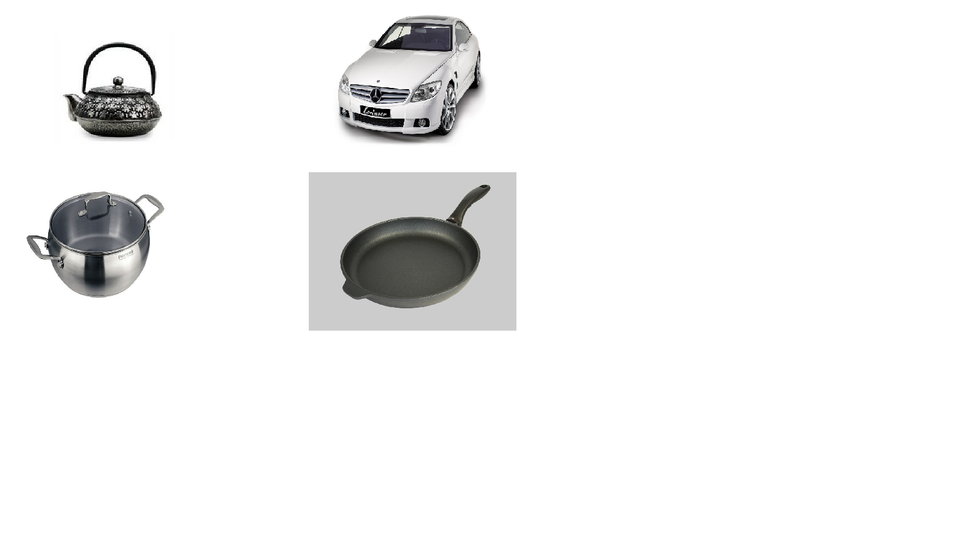
Какая картинка здесь лишняя и почему?

Slide 4
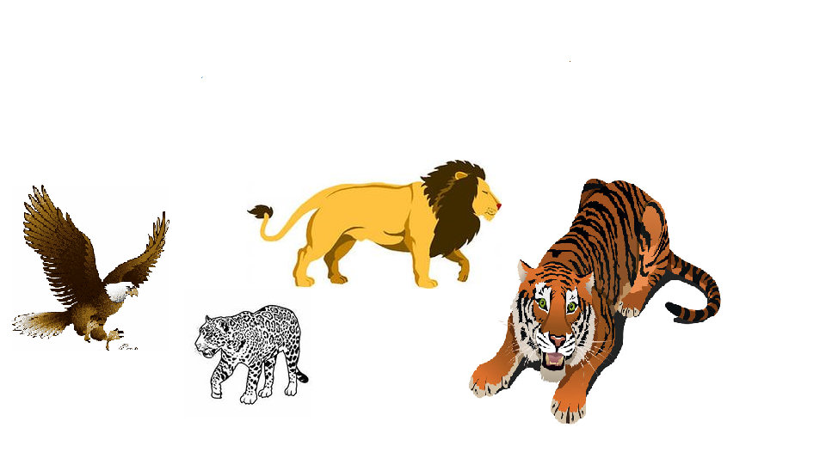

Slide 5
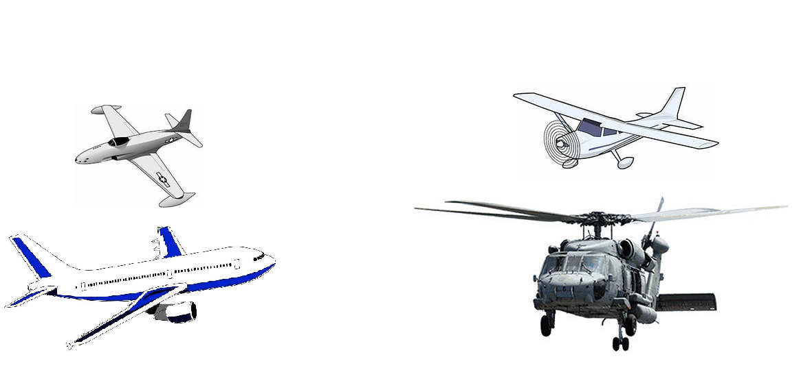

Slide 6
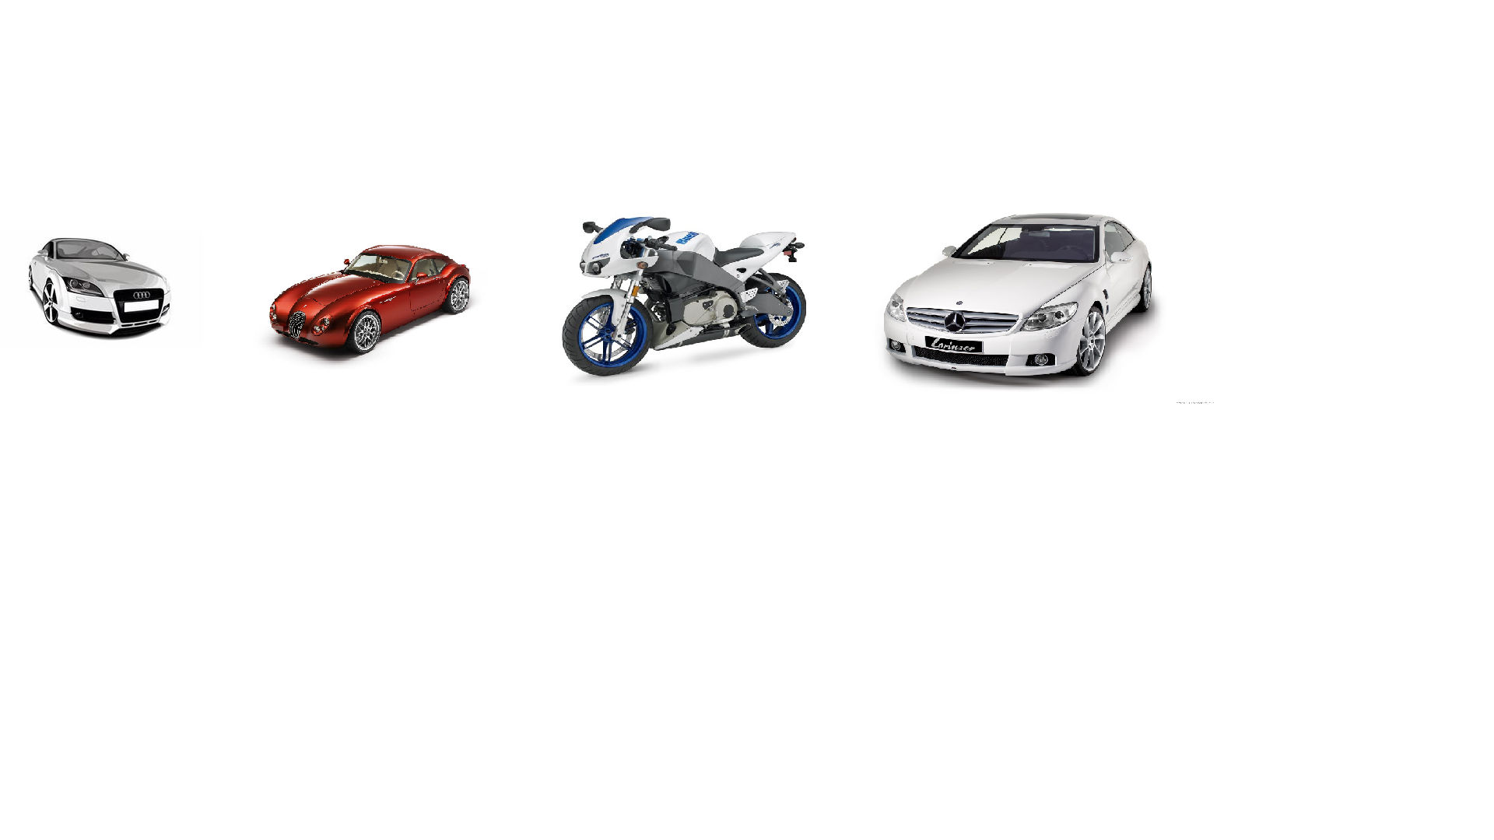

Slide 7
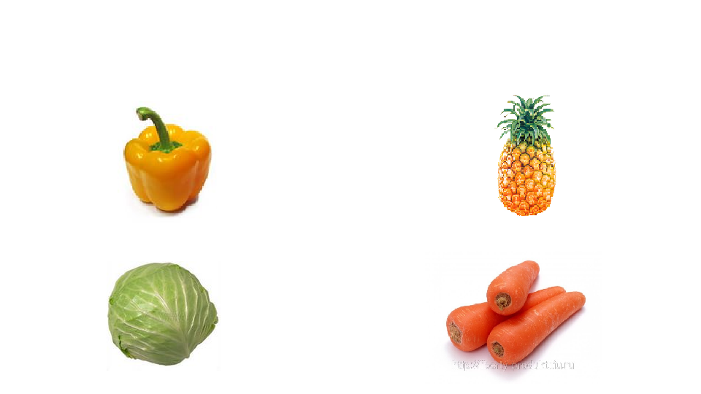

Slide 8
В презентации использованы:
Яндекс картинки
Интернет ресурсы

